Slide 1




Матрица - условие
Напишете програма, която извежда на конзолата всички матрици 2х2, спазвайки условията:
Прочита 4 числа (a, b, c, d)
Елементите на първия ред са в интервала [a, b], а на втория в
интервала [c, d]
Сборът на елементите по двата диагонала е равен
На един ред НЕ може да има два еднакви елемента

Slide 2
Матрица – условие (2)
Примерен вход и изход:
7 8
3 4
7 8
4 5
8 7
4 3
8 7
5 4
1 2
3 4
2 1
4 3
1
2
3
4
7
8
3
5

Slide 3
Матрица – решение
int a; cin >> а;
// TODO: read the remaining input
for (int i = a; i <= b; i++)
for (int j = a; j <= b; j++)
for (int k = c; k <= d; k++)
for (int l = c; l <= d; l++)
if (i + l == j + k && (i != j && k != l))
// TODO: print the output in the correct format
Всеки цикъл генерира по едно число от матрицата
Тестване на решението:

Slide 4
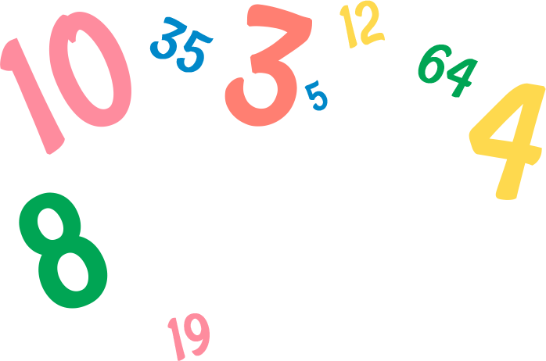

Пирамида от числа – условие
Напишете програма, която:
Прочита цяло число n
Отпечатва числата от 1 до n в пирамида
Примерен вход и изход:
1
2 3
4 5 6
7
1
2 3
4 5 6
7 8 9 10
7
10

Slide 5

Пирамида от числа – решение
int n; cin >> n;
int num = 1;
for (int row = 1; row <= n; row++) {
for (int col = 1; col <= row; col++) {
if (col > 1) { cout << " "; }
cout << num;
num++;
if (num > n) { break; }
}
cout << endl;
if (num > n) break;
}
1
2 3
4 5 6
7 8 9 10
11 12
Тестване на решението:

Slide 6

Таблица с числа – условие
Напишете програма, която:
Прочита цяло число n
Отпечатва числата от 1 до n в таблица
Примерен вход и изход:
1 2 3
2 3 2
3 2 1
1 2
2 1
2
3

Slide 7
Таблица с числа – условие (2)
Примерен вход и изход:
n = 2
n = 3
n = 4
n = 5
1 2
2 1
1 2 3
2 3 2
3 2 1
1 2 3 4
2 3 4 3
3 4 3 2
4 3 2 1
1 2 3 4 5
2 3 4 5 4
3 4 5 4 3
4 5 4 3 2
5 4 3 2 1

Slide 8

Таблица с числа – решение
int n; cin >> n;
for (int row = 0; row < n; row++) {
for (int col = 0; col < n; col++) {
int num = row + col + 1;
if (num > n) { num = 2 * n - num; }
cout << num << " ";
}
cout << endl;
}
Тестване на решението:

